Slide 1



UỶ BAN NHÂN DÂN QUẬN LONG BIÊN
TRƯỜNG MẦM NON HỒNG TIẾN
LĨNH VỰC PHÁT TRIỂN NHẬN THỨC
HOẠT ĐỘNG KHÁM PHÁ
Đề tài: Trò chuyện về ngày 20/11
Lứa tuổi: 5-6 tuổi
Giáo viên: Vũ Thu Trang

Slide 2


Hát: Bàn tay cô giáo

Slide 3

Tìm hiểu về ngày Nhà giáo Việt Nam 20/11

Slide 4
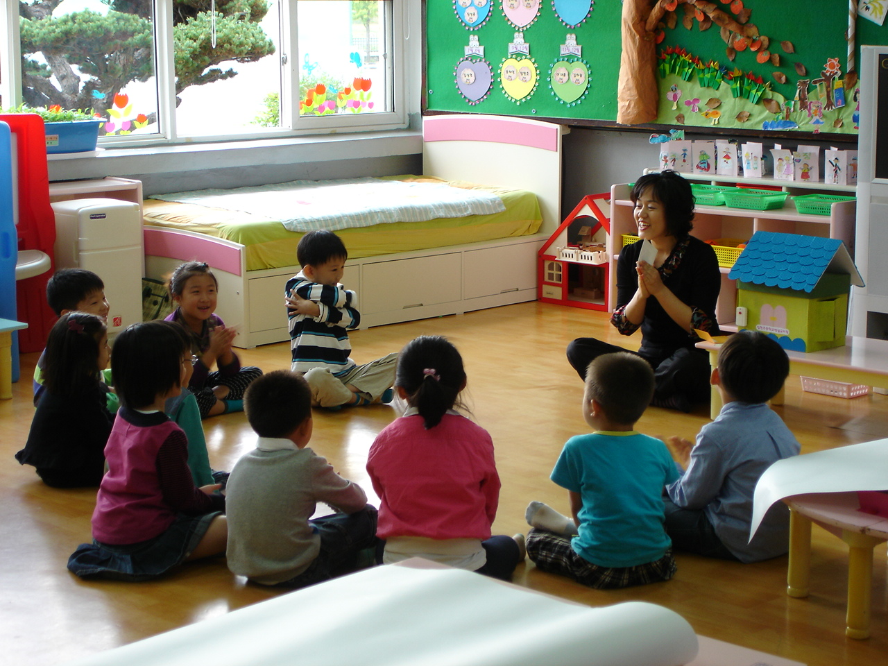

Slide 5
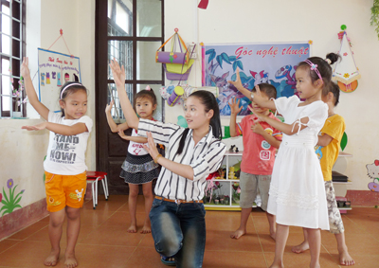

Slide 6
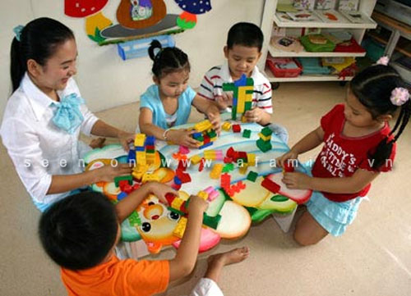

Slide 7
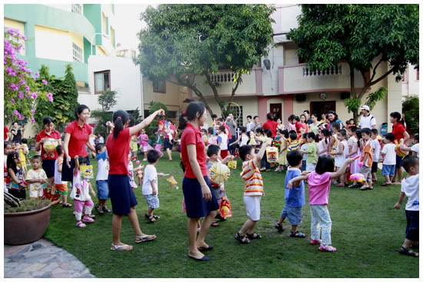

Slide 8
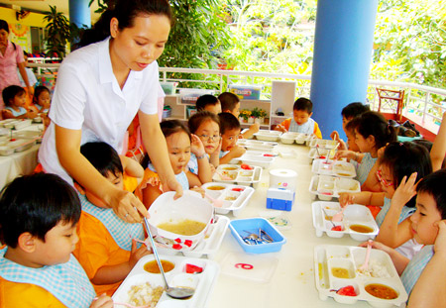

Slide 9
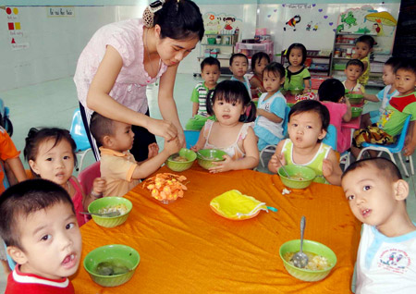

Slide 10
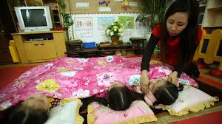

Slide 11
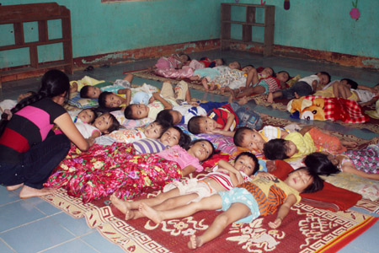

Slide 12


Slide 13
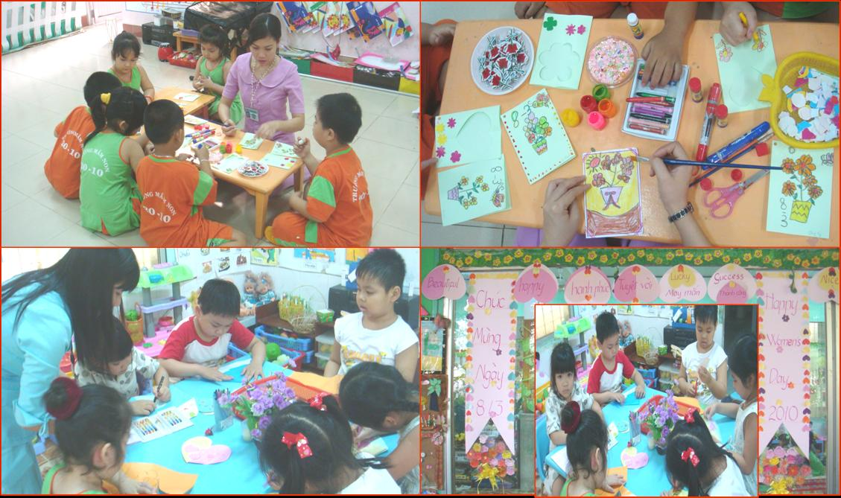
LÀM THIỆP TẶNG CÔ GIÁO NHÂN NGÀY 20/11

Slide 14

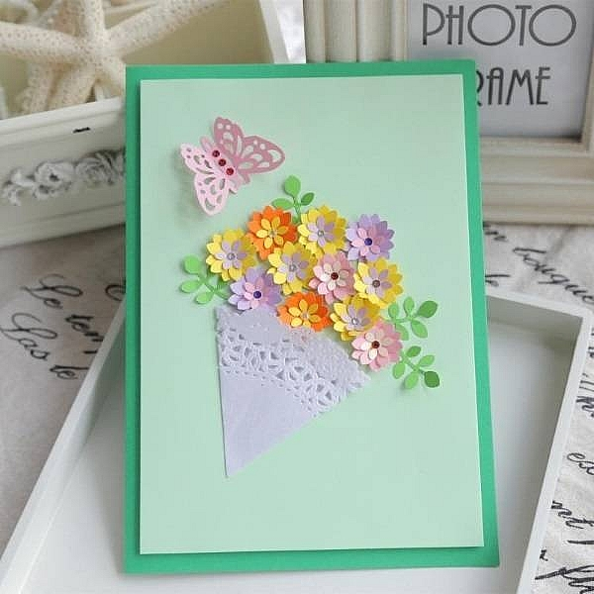
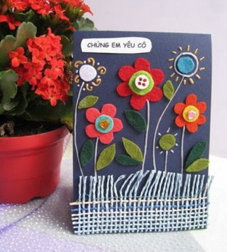

Slide 15
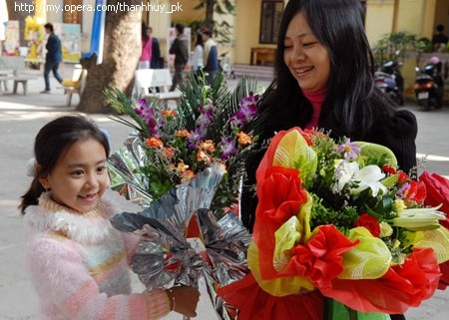

Slide 16
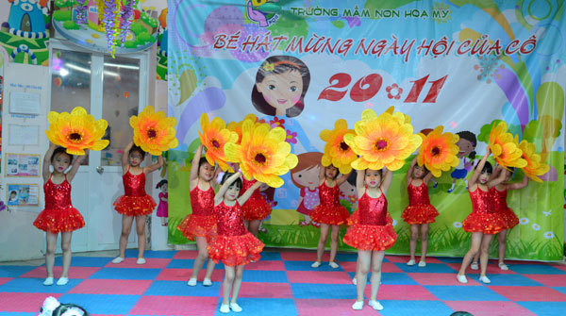
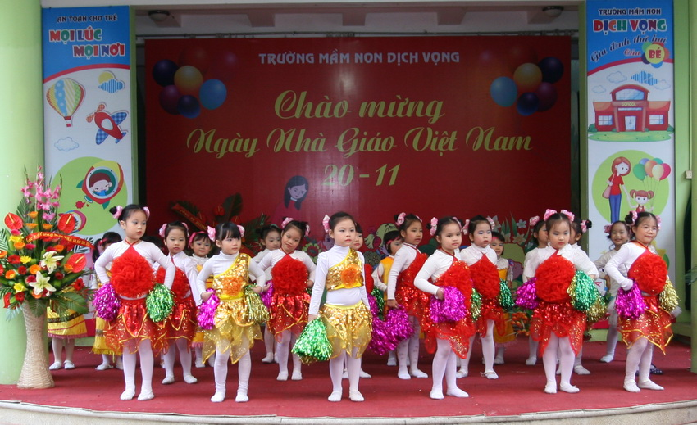
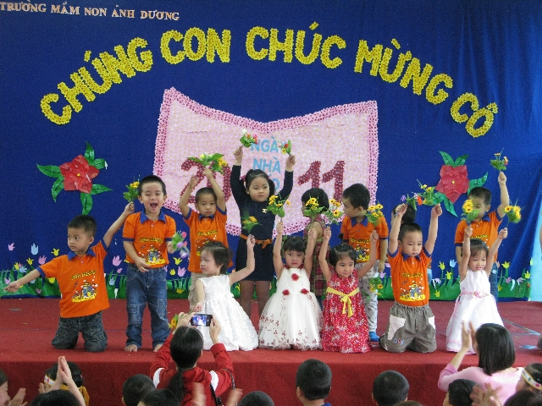
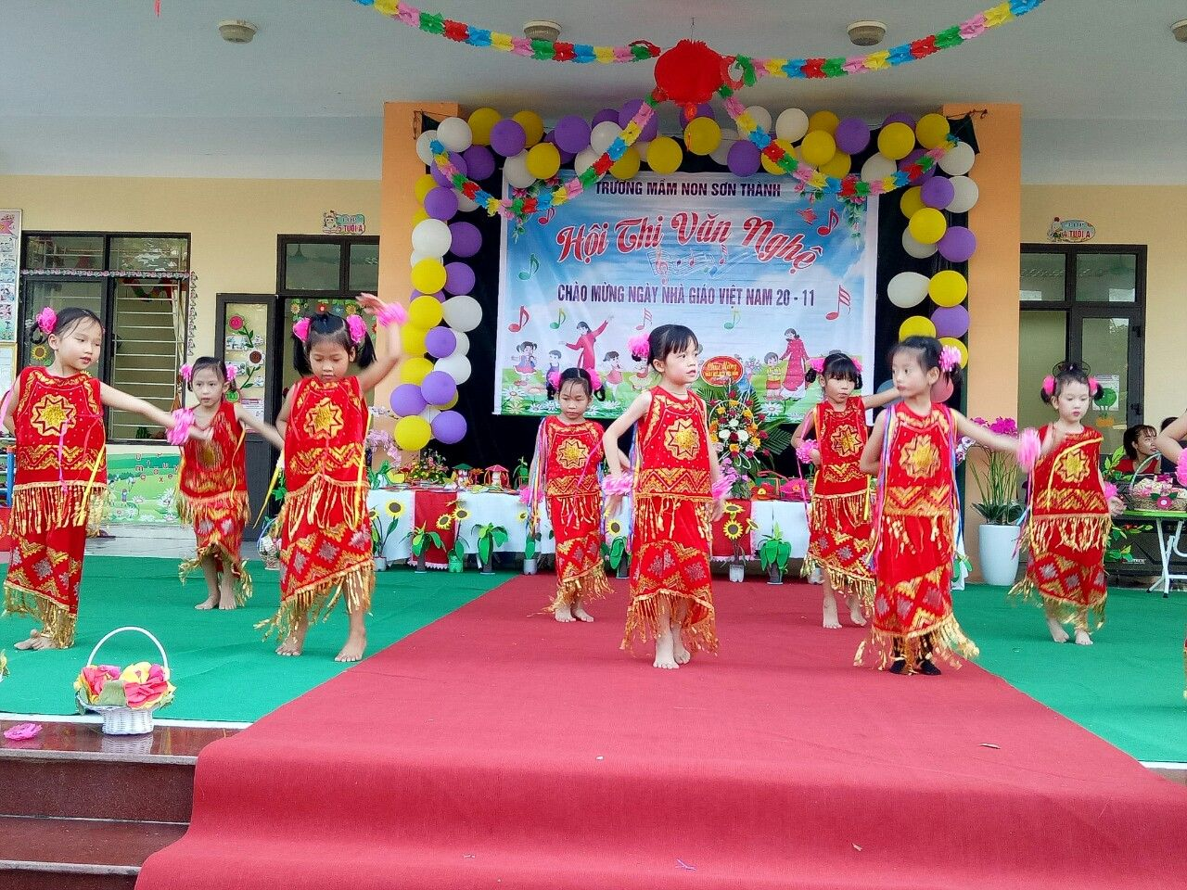

Slide 17
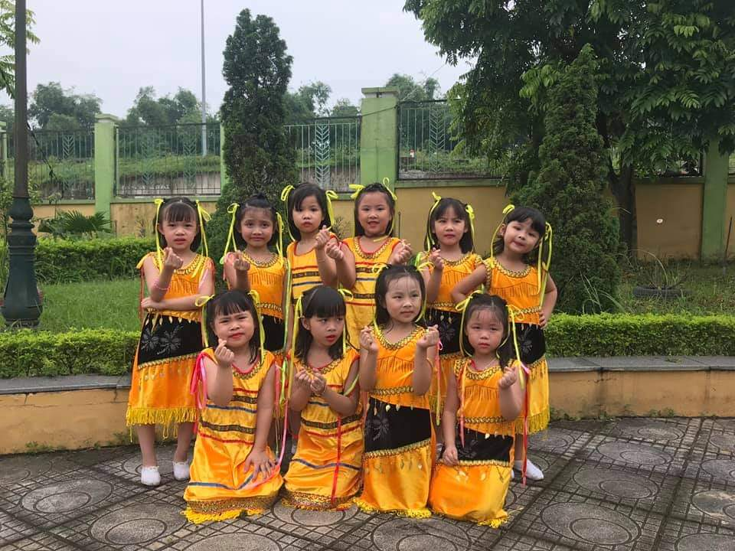
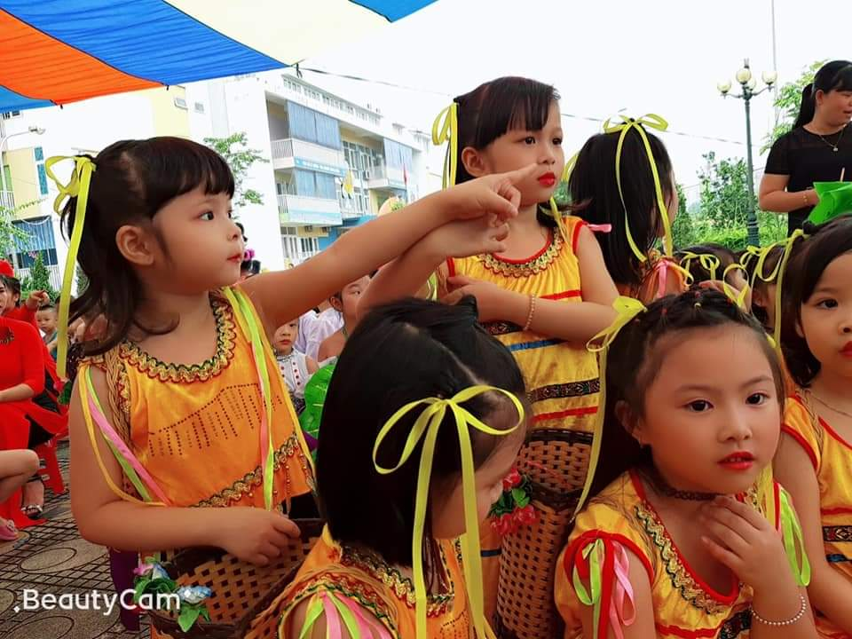

Slide 18


Slide 19


Slide 20


Slide 21


Slide 22
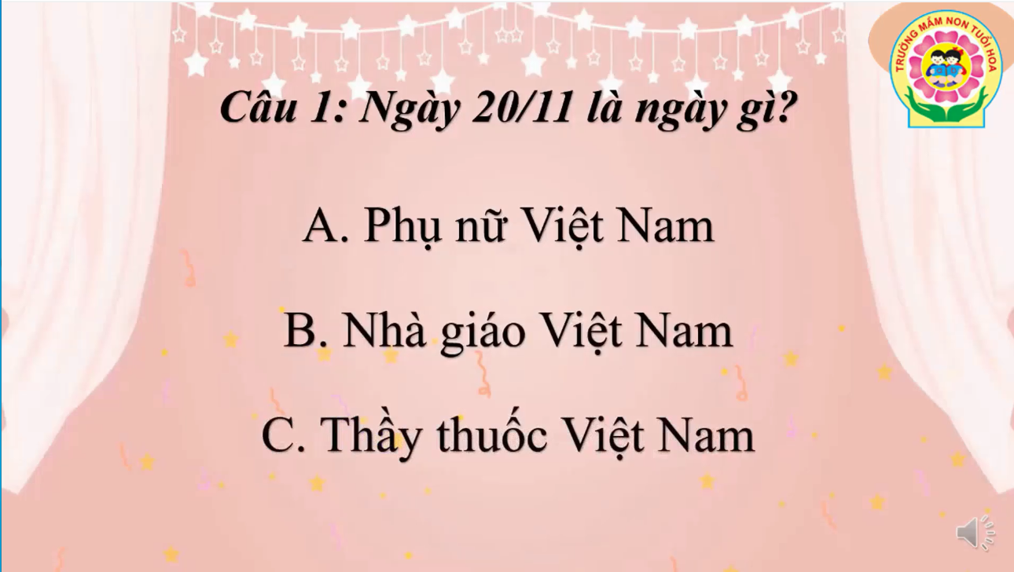


Slide 23
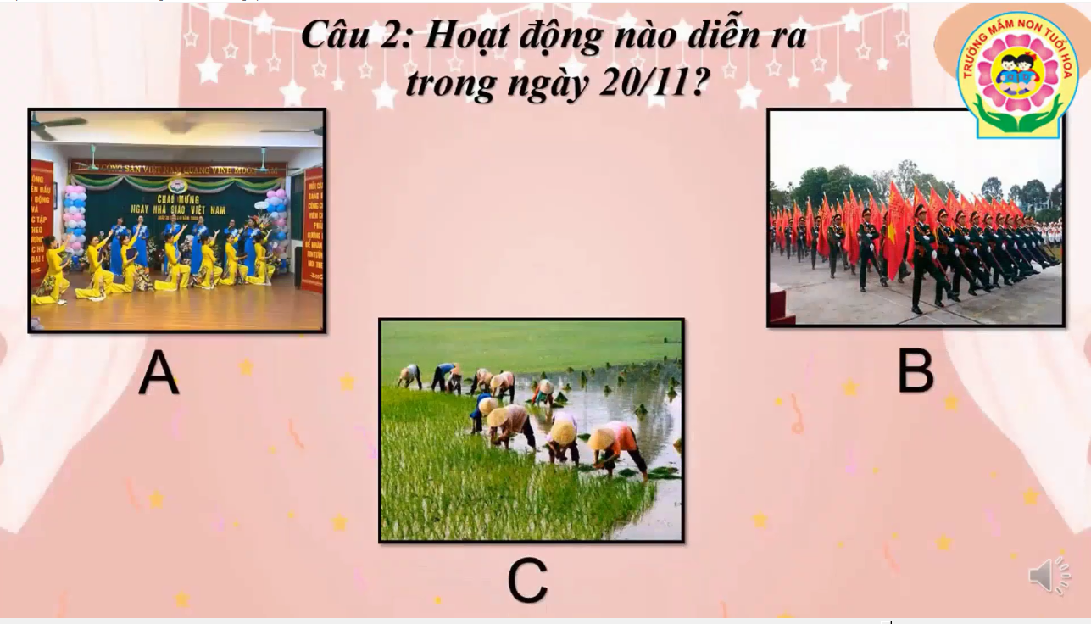

Slide 24
